Slide 1

Discapacidad y sexualidad
Inclusión Socioeducativa

Slide 2
Para la oms la sexualidad se define como…
Un aspecto central del ser humano, presente a lo largo de su vida.
Abarca al sexo, las identidades y los papeles de género, el erotismo, el placer, la intimidad, la reproducción y la orientación sexual.
Se vivencia y se expresa a través de pensamientos, fantasías, deseos, creencias, actitudes, valores, conductas, prácticas, papeles y relaciones interpersonales. La sexualidad puede incluir todas estas dimensiones, no obstante, no todas ellas se evidencian o se expresan siempre.
La sexualidad está influida por la interacción de factores biológicos, psicológicos, sociales, económicos, políticos, culturales, éticos, legales, históricos, religiosos y espirituales

Slide 3
Factores que determinan la sexualidad
Biológico | Social | Cognitivo | Sensorial | Psicológico
Cuerpo Funciones | Entorno Sistema de creencias y mitos | Ideas Fantasías Lo que sé y lo que no sé | Los 5 sentidos | La manera en que siento

Slide 4

Todas y todos somos seres sexuados y sexuales ya que la sexualidad es una parte importante de nuestra vida y nuestra persona
Existen muchas maneras de sentir, vivir y ejercer la sexualidad
Puede decirse que la sexualidad humana, más que de “órganos sexuales” está “hecha de palabras”

Slide 5
¿Por qué es importante la educación sexual?
La educación sexual debe contribuir a la comprensión de nuestros sentimientos
Amorosos
De amistad
De compañerismo
De solidaridad
Incluso aquellos más negativos de incomodidad, vergüenza, repulsión o rechazo.
Debe ayudarnos a sentirnos cómodos en nuestra relación con las demás personas y también con nosotros mismos, nuestro cuerpo y nuestros sentimientos.

Slide 6
La educación sexual es necesaria para todos y también para los niños y niñas con discapacidad.
Incluye una parte importante de los conocimientos y habilidades que necesitan para desarrollarse saludables y desempeñarse adecuadamente en el mundo que les ha tocado vivir.
Contribuye a fomentar en ellos la madurez y los sentimientos positivos acerca de sí mismos, ayudándoles a rechazar ideas equivocadas, como que no son dignos de ser amados o que nunca podrán mantener una relación afectiva satisfactoria.
La Educación Sexual es una oportunidad para ofrecer respuestas referidas a los derechos.
Explicarle con técnicas pedagógicas adecuadas de acuerdo a sus necesidades de apoyo.

Slide 7

La sexualidad como un derecho de las personas con discapacidad
Empieza a surgir especialmente cuando se quiebra el modelo médico.
La Convención Internacional empieza a visibilizar estas situaciones. Este camino iniciado nos impulsa a reflexionar y generar conocimiento para el debate sobre cuestiones que, como la sexualidad, se encuentran cargadas de prejuicios y preconceptos que resulta necesario desarticular

Slide 8
Los estereotipos sobre la sexualidad de las PcD generan consecuencias negativas PARA SUS VIDAS
Estigmatizan a las personas con discapacidad, negando y reprimiendo su sexualidad.
Disminuyen sus oportunidades protegiéndolos en exceso y aislándolos en el ámbito familiar.
Fomentan una baja autoestima.
Impiden la participación de los niños y niñas con discapacidad en los espacios, conversaciones y oportunidades de intercambio, juego y socialización con otros niños.
Hacen que las propias familias tengan dificultades a la hora de tomar en cuenta sus necesidades de educación sexual y brindarles acceso a información preventiva.

Slide 9


Estereotipos y mitos sobre la sexualidad de las Personas con Discapacidad

Slide 10
Las PcD no necesitan tener relaciones sexuales. Solo necesitan cariño
Las PcD son asexuadas, no tienen deseo, no piensan en “eso”
Las PcD no pueden tener sexo
Las PcD no son sexualmente muy aventureras
Las PcD piensan en su sexualidad y la ejercen.
No hay limitaciones preestablecidas y en la mayoría de los casos, cada uno encuentra su propio límite a través de experiencias individuales.
Lo que sucede es que cargan con tantos tabúes que a veces se enfrentan a muchos obstáculos. Esto las lleva, en numerosas oportunidades, a tener que hacer ejercicio de sus derechos de manera clandestina, con poca información y sentimientos de culpa.

Slide 11
Las PcD son como niños, como angelitos
Niega la etapa evolutiva en la que estas se encuentran y las ubica en un lugar de dependencia extrema.
Cuanto más sepan, mejor. Y sobre todo: cuanto más consigan valerse por sí mismos mejor.
Necesitan siempre que se las proteja y cuide

Slide 12
Las PcD tienen una sexualidad irrefrenable
En general se atribuye a las PcD intelectual o psicosocial, y carece de sustento real.

Slide 13
Las PcD no pueden concretar “relaciones normales”
Esta creencia suele referir a la idea de que ninguna persona con discapacidad motora puede “concretar” un coito o penetración, dando a su vez por supuesto que esta sería la única forma de consumar una relación sexual.
De todos modos, y aunque debamos interpelar el modelo de “normalidad”, lo cierto es que muchas PcD motora pueden mantener relaciones con penetración.

Slide 14
Las PcD no son deseables ni atractivas
Esta afirmación está fuertemente influida por el modelo hegemónico de belleza.
Se olvida así el valor principal de cada persona: sus sentimientos, su personalidad, sus deseos, sus acciones.

Slide 15
Las PcD no pueden o no deben tener hijos/as
La realidad es que mientras una persona tenga la capacidad de ahijar a alguien, protegerlo y tomar las decisiones que sean positivas para su bienestar, sea con apoyo o sin él, ésta se encuentra en condiciones de tener hijo/as y nadie debe decidir por encima de su voluntad.
Respecto del sufrimiento: no hay motivos reales ni aparentes para que un/a niño/a deba sufrir por tener madres/padres con discapacidad.

Slide 16
Las PcD nunca serán sexualmente agredidas
Esta idea encierra por lo menos dos preconceptos errados:
Una es el prejuicio de creer que no son atractivas, por lo que se da por descontado que nadie las deseará.
La otra idea errónea es que el abuso se relaciona con el deseo hacia una persona, cuando lo que está en juego en el abuso es el poder y el sometimiento a la víctima de abuso.
Las PcD no son objeto de abuso

Slide 17
Las PcD son siempre objeto de abuso
Esta idea no reconoce a quienes tienen alguna discapacidad como personas sino como objetos de manipulación.

Slide 18
Las PcD que están institucionalizadas no deben tener relaciones sexuales
En la mayoría de las instituciones se pierde el derecho a la intimidad.
Sin embargo, cuando las instituciones facilitan condiciones apropiadas, las personas con discapacidad que están institucionalizadas pueden encontrar también su forma de acceder al placer de una manera digna.

Slide 19
Las parejas de las PcD deben ser siempre PcD
Estas ideas pueden condicionar tanto a las PcD como a aquellas que se sienten atraídas por ellas.

Slide 20
Es importante asegurarles la posibilidad de preguntar y pedir información y educación sexual. Necesitan estos conocimientos para relacionarse con las otras niñas y niños y también para relacionarse con los adultos en el terreno afectivo: ser respetados, sentirse valorados, desarrollar vínculos de cariño y ser correspondidos en su necesidad de afecto.
Las personas con discapacidad tienen derecho a vivir su vida afectiva. Tienen proyectos y deseos... Muchas veces, la mayor barrera para un niño o niña con discapacidad es la mirada de los otros.

Slide 21
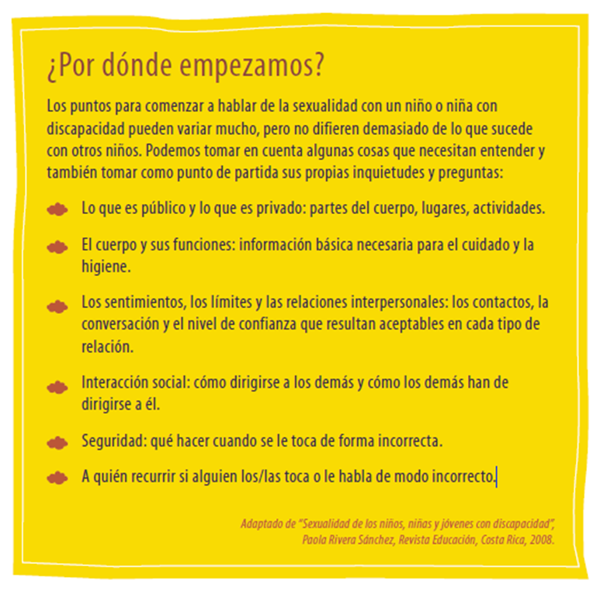

Slide 22
Actitudes que ayudan
Hable con ella o él acerca del futuro y ayúdela a proponerse metas, encontrar los caminos hacia ellas y ganar confianza en sí misma.
Aproveche las oportunidades para estimularlo a tomar sus propias decisiones.
Siempre que sea posible, dele la oportunidad de movilizarse libremente y desempeñarse en forma autónoma.
Demuéstrele que usted conoce sus habilidades y posibilidades.
La interacción con otros niños es muy importante.
Es importante ser uno mismo y hablar con naturalidad, dirigiéndose siempre directamente al niño o a la niña. No piense que él o ella no lo entienden.
No mentir. Dar explicaciones que se puedan entender de forma simple, concreta, oportuna y respondiendo lo que están preguntando.
No hable de las dificultades de su hijo ni de aspectos que atañen a su intimidad con otros adultos cuando está delante de él. De esta manera se lo avergüenza y se le falta el respeto.
Se debe hablar integralmente de estos temas, deteniéndose en las cuestiones vinculadas a la privacidad del cuerpo y de las zonas íntimas.
Es útil apoyarse en láminas, muñecas, cuentos, videos en internet sobre la fecundación y el desarrollo del bebé en el útero y en parto…

Slide 23
La pubertad
La pubertad de un niño o niña con discapacidad es una fase compleja, llena de nuevos desafíos y cambios a los que también la familia debe ajustarse.
El cuerpo cambia, las hormonas hacen su trabajo, los estados de ánimo y el humor cambian abruptamente.
Además de esto, muchas veces la pubertad implica “desajustes” entre la edad cronológica y la edad “mental” o de maduración.
Sin embargo, es muy importante no “cerrar los ojos” y ofrecer espacios para conversar de los temas que se tornan más inquietantes, así como dejando espacio libre para la intimidad y los “secretos” que también necesitan los y las adolescentes.

